Slide 1
환전프로그램
2021-04-22
kopo28 윤채원

Slide 2
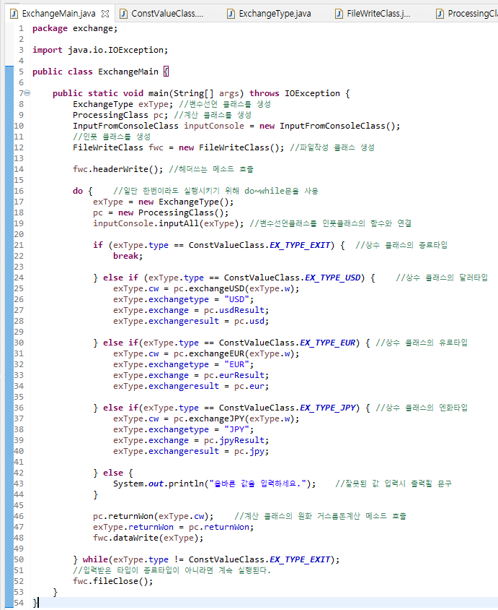
1. 메인 클래스
변수 클래스
인풋 클래스
상수 클래스
계산 클래스
아웃풋 클래스
파일쓰기

Slide 3
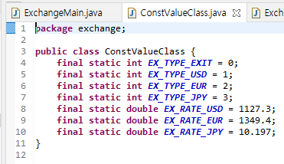
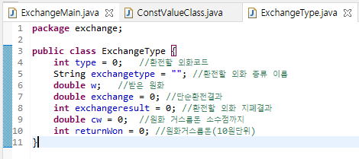
2. 상수 클래스
3. 변수 클래스
타입 변수와 환율과 같이 상수값을 가지는 변수들을 상수 클래스를 만들어 따로 모은다. 상수를 바꾸지 못하도록 final 을 붙이고
항상 사용할 수 있도록 static을 붙인다.
상수값을 메인 클래스에서 쓸 때는
ConstValueClass.EX_TYPE_RATE 처럼 클래스명.변수명으로 호출한다.
상수값을 가지는 변수의 이름은 모두 대문자로 쓴다.
메인에 쓰일 변수들을 따로 모아 변수클래스를 만들어 준다. 메인클래스에서 쓸 때는 ExchangeType exType = new ExchangeType(); 으로 객체생성을 해주고,
exType.type 처럼 객체명.변수명으로 호출한다.

Slide 4
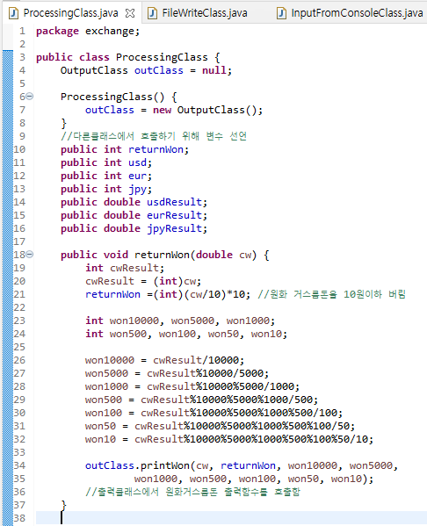
4. 계산 클래스-1
아웃풋 클래스
public 전역변수로 선언한 후, 각 메소드에서 값을 변경하도록 했다. 그리고 메인클래스에서 계산클래스의 전역변수를 호출했다.
원화 거스름돈 지급과 지급할 지폐와 동전을 계산하는 함수
아웃풋 클래스

Slide 5
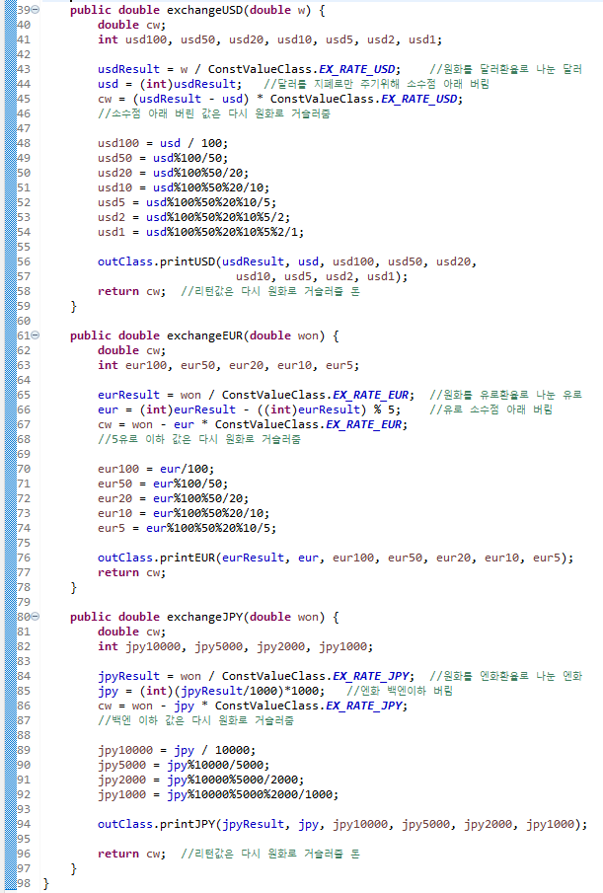
4. 계산 클래스-2
달러 지폐로 지급할 환전금액을 계산하고,
아웃풋클래스의 달러지폐지급개수를 보여주는 함수를 호출한다.
아웃풋 클래스
유로 지폐는 5유로까지 지급하기에 5유로 미만은 다시 원화로 바꿔서 거슬러준다.
아웃풋클래스의 유로지급개수를 보여주는 함수를 호출한다.
아웃풋 클래스

Slide 6
4. 계산 클래스-3
엔화는 1000엔까지 지폐로 지급하고 그 미만은 원화로 거슬러준다. 아웃풋클래스에서 엔화지급 함수를 호출한다.
아웃풋 클래스

Slide 7
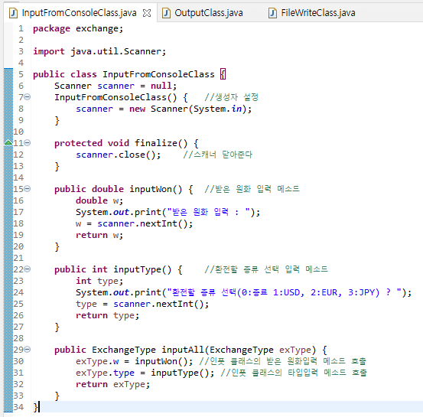
5. 인풋 클래스
변수 클래스

Slide 8
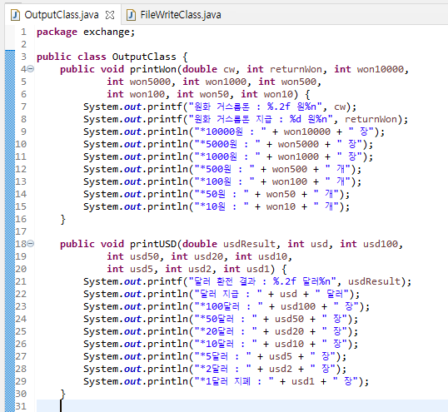
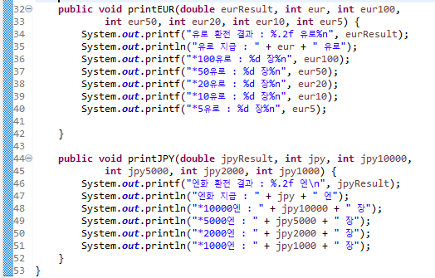
6. 아웃풋 클래스

Slide 9
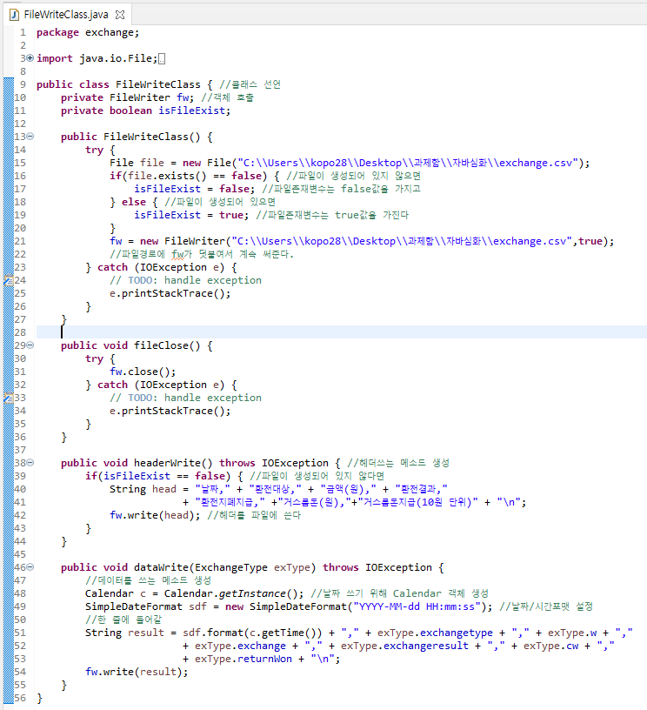
7. 파일쓰기 클래스
메인 클래스

Slide 10
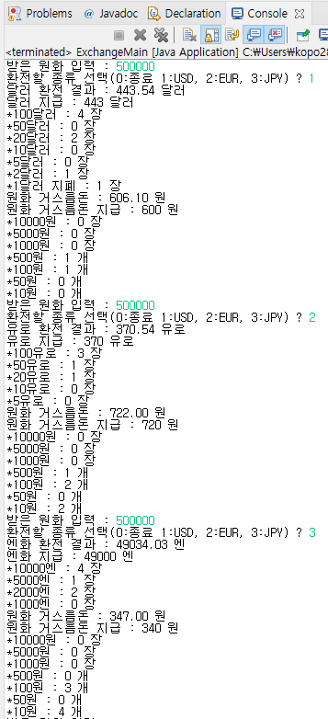
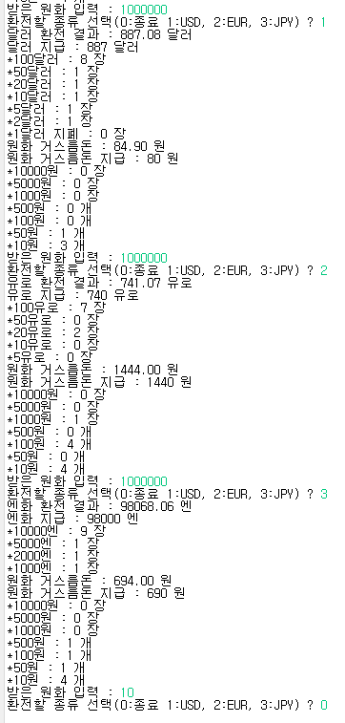
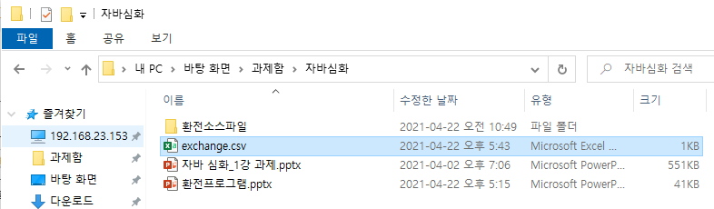
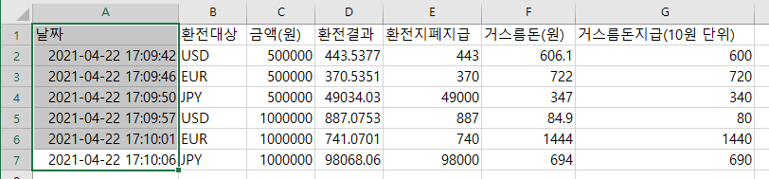
8. 결과물

